Slide 1
스크립트 언어 기획
2016182005 김경욱
2016182026 이동수

Slide 2
목차
1. 소개
3. 구성
2. API
4. 일정

Slide 3
소개
- 공연 정보 검색 프로그램
지역, 분야 , 기간을 검색하여 조건에 해당하는 공연의 정보를 출력
이메일로 해당 정보를 보내는 프로그램

Slide 4
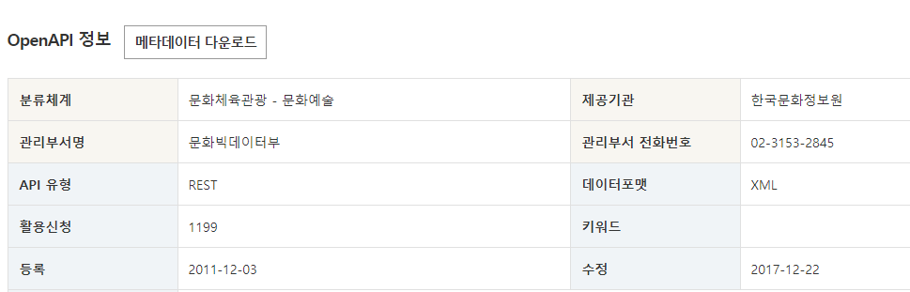
사용할 API
한국문화정보원_공연전시정보조회서비스
네이버- 이미지 검색
필요시, 추가

Slide 5


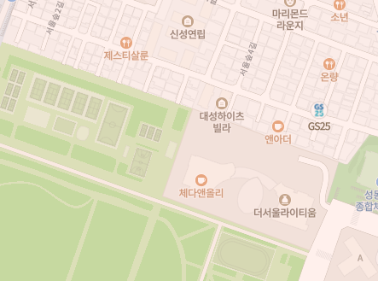
구성
Logo
검색: 기간
검색: 분야
검색: 지역
Image
결과:이름

Slide 6
주차 | 내용
1주차 (5.13-5.20) | 리소스 찾기, OpenApi 이용하여 검색 출력 C++ 연동해서 불필요한 자료 제거
2주차 (5.21-5.27) | 네이버 API를 이용하여 이미지 출력 및 지도 출력
3주차 (5.28-6.3) | 중간 발표 및 피드백 내용 적용, 이메일 전송 구현
4주차 (6.4-6.10) | 보완할 점 구현 ,버그 수정

Slide 7
감사합니다

